Slide 1
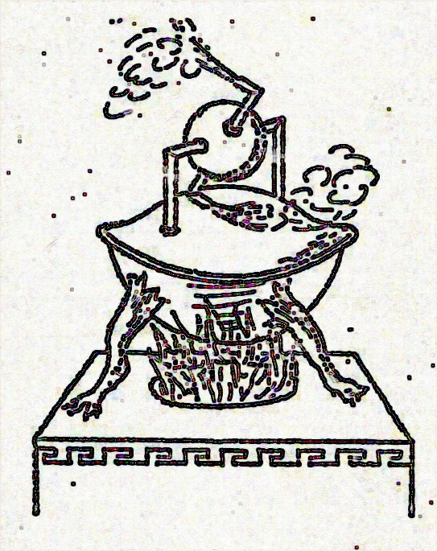
COMBUSTIÓN
Introducción al MODELO DINÁMICO

Slide 2
Introducción al MODELO DINÁMICO de la Combustión
Estudia el fenómeno a través del tiempo y el espacio
Para poder producir la combustión de un combustible, es necesario aportar la energía de activación, es decir excitar ciertas partes del combustible, de tal manera que sus moléculas giren a una gran velocidad y se produzca la autocombustión
Los parámetros normalmente controlados en este caso son la temperatura y velocidad de ignición.
La energía de activación, en principio se tiene que suministrar por medio de un elemento externo, luego esa energía es obtenida por la misma llama
Por lo tanto se estudiará el comportamiento de la partícula desde que sale del quemador hasta que llegue a su combustión completa.
Ello implica: *Velocidad de la reacción
*Desplazamiento de la combustión ( llama )
*Orden en que reaccionan los elementos

Slide 3
Introducción al MODELO DINÁMICO de la Combustión
La reacción global de combustión expresada por ejemplo por:
C₃H₈ + 5O₂ ➔ 3CO₂ + 4H₂O
es solo un balance de masa entre un comienzo y un final muy alejados de la reacción en sí misma.
Es termodinámicamente imposible que en los tiempos reales pueda suceder un choque entre una molécula de propano con cinco de oxígeno, con la energía suficiente y adecuada ubicación y dirección entre ellas
La reacción global se logra por medio de etapas que se van sucediendo, de reacciones más simples y que involucran menos moléculas a la vez pero que parten y finalizan en el mismo estado químico y térmico que el representado por la reacción global

Slide 4
Introducción al MODELO DINÁMICO de la Combustión
En general, todos o algunos de los constituyentes que toman parte de estos choques son los que se dan en llamar los radicales activos
Los radicales activos que no son otra cosa que fracciones de moléculas o átomos con electrones de valencia incompletas
Los radicales activos tienen la virtud de dar origen fácilmente a otros compuestos cuando chocan con otras moléculas, requiriendo esas moléculas una energía de activación lo suficientemente baja (del orden de 10 a 20 kCal / kmol)
En las reacciones de combustión la pérdida de radicales es compensada, y aún más, por choques que dan origen a varios radicales
Lo que se conoce como pasos de ramificación de la cadena, lo que a su vez dan origen a nuevas cadenas de ramificación y propagación

Slide 5
Introducción al MODELO DINÁMICO de la Combustión
Sintéticamente podemos expresar:
A + B ==============➔ C + D
Reactantes
Productos
Los reactantes A y B reaccionan (con un cierto mecanismo complejo) para dar como resultado los productos C + D
Involucrando radicales activos un mecanismo posible de reacción podría ser
X + A ==============➔ C + Y
Radical
Reactante Combustible
Producto
Radical
Y + B ==============➔ D + X
Radical
Reactante Comburente
Producto
Así un radical X ataca al reactante A (combustible), dá un producto C y otro radical Y ataca a su vez al otro reactante B (comburente), dando el otro producto D y reaparece un nuevo radical X que está en capacidad de reiniciar un nuevo ciclo

Slide 6
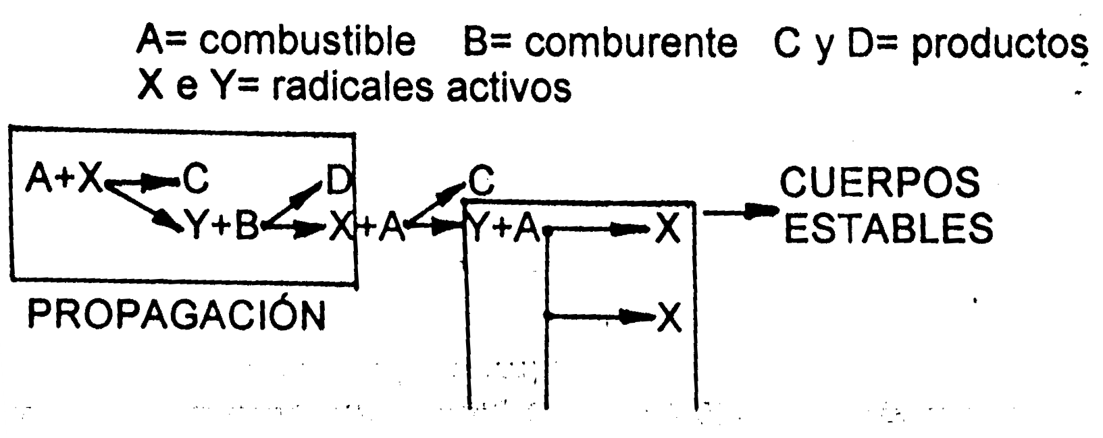
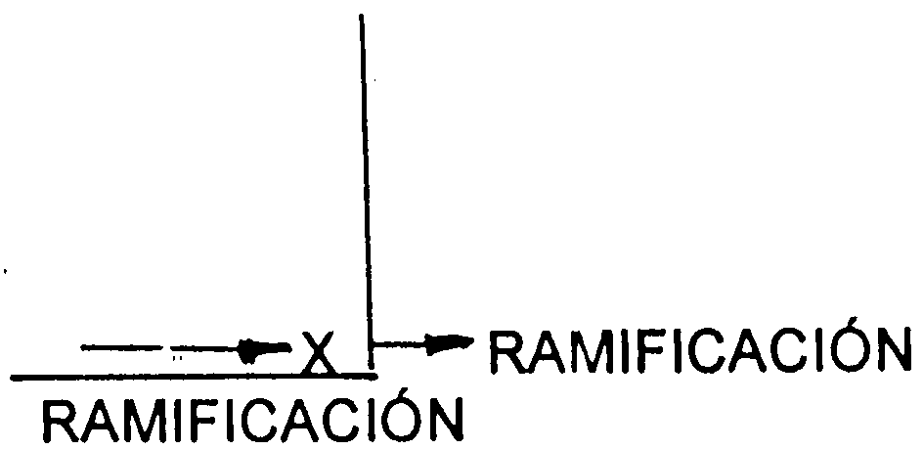
Introducción al MODELO DINÁMICO de la Combustión
Este tipo de reacciones, que se suceden como eslabones de cadenas se llaman cadenas de propagación.
Como globalmente la aparición de los productos C y D debe involucrar liberación de calor, la temperatura del sistema reaccionante comienza a aumentar, permitiendo que otras reacciones, que también involucran radicales activos, tengan lugar, así sintéticamente
A + Y ==============➔ n X con n > 1
Como cada X puede dar origen a una cadena, aparece entonces lo que se llama ramificación de la cadena

Slide 7
Introducción al MODELO DINÁMICO de la Combustión
La llama no es un hecho instantáneo y global como parece indicar la estequiometría, sino un conjunto de hechos consecutivos, un devenir de situaciones críticas, donde suceden hechos importantísimos instante a instante que modifican toda la configuración del sistema reaccionante.
La concentración de radicales activos varía enormemente y podremos definir un tiempo de incubación, previo a la ignición propiamente dicha, donde los pocos radicales activos existentes van generando cadenas de propagación.
Si estas primeras etapas se desarrollan adecuadamente, al aumento de la temperatura, comienzan a aparecer las cadenas de ramificación que, rápidamente, explosivamente, aumentan la concentración de radicales activos y con ella la velocidad de reacción.
Estamos ahora sí en el momento del nacimiento de la combustión: la ignición ó el alumbramiento.
A partir de ahora todo sucederá muy rápido, la temperatura crece aceleradamente, los productos comienzan a aparecer en cantidades cada vez más crecientes.

Slide 8
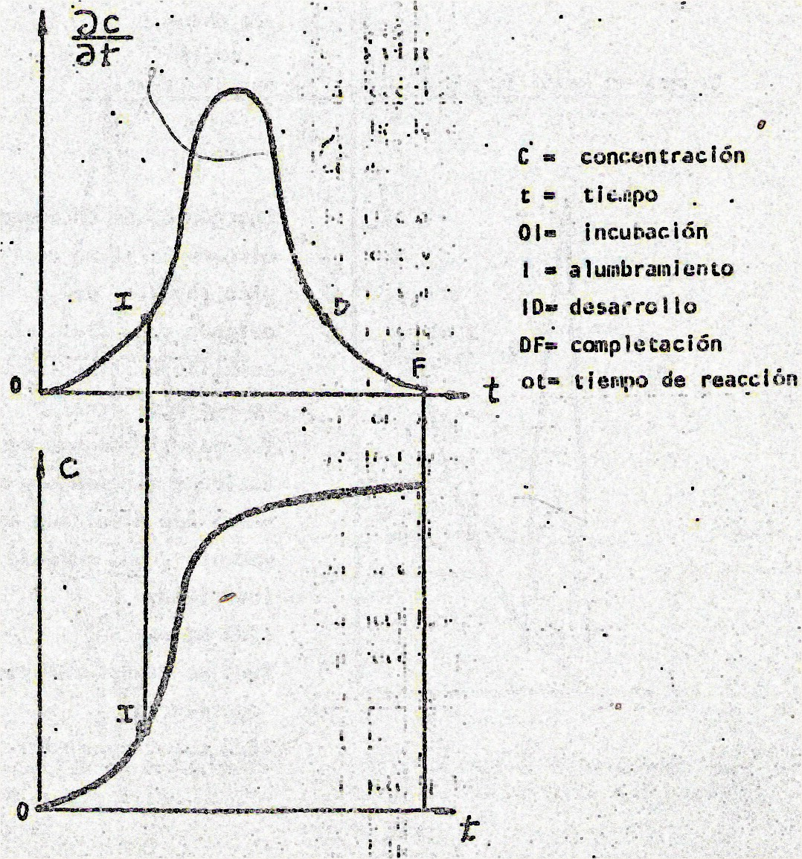
Introducción al MODELO DINÁMICO de la Combustión

Slide 9
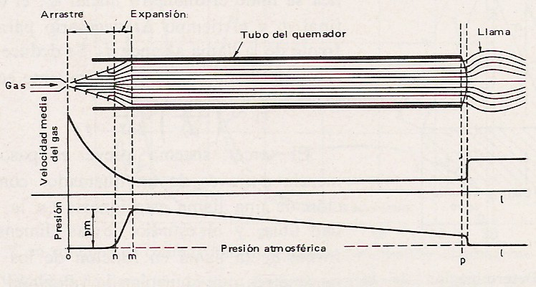
Introducción al MODELO DINÁMICO de la Combustión
Llamas de premezcla
Si se desea tener una llama corta, intensa y poco luminosa con poco o nada de hollín, en esos casos las llamas de premezcla son las indicadas.

Slide 10
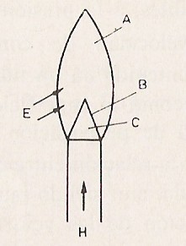
Introducción al MODELO DINÁMICO de la Combustión
La mezcla que sale por el orificio debe ser rica en combustible, es decir con menos aire que el estequiométrico
Por el tubo se desplaza la mezcla (H), a la salida tenemos las dos llamas, la primera cónica y dura y de color normalmente azulado (C) es la llama de premezcla, en la que (B) marca el frente de llama; mientras que envolviéndola tenemos otra forma de penacho suave y de color alilado suave, que conforma la llama de difusión (A) con el aire secundario (ambiente)

Slide 11
Introducción al MODELO DINÁMICO de la Combustión
Llamas de difusión
En la industria se requiere generación de calor o para calentar una carga o para la producción de trabajo mecánico. En el caso de calentamiento de cargas, hornos siderúrgicos o de calderas, es necesario tener una llama que pueda calentar intensamente, requiriéndose entonces llamas radiantes
Para la producción de potencia se requiere en general que la llama sea poco radiante, para que los gases de combustión tengan la mayor calidad de energía antes de su transformación a trabajo mecánico, usándose a veces llamas de premezcla como en el caso del motor Otto y, a veces, llamas de difusión, como en el motor Diesel o las turbinas de gas
El uso de las llamas de difusión permite por último, mejorar las condiciones de seguridad, ya la llama no retornará nunca por las líneas de combustible

Slide 12
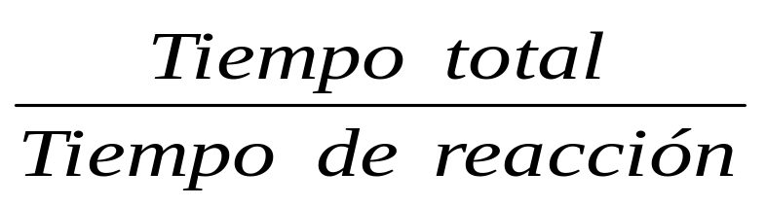
Introducción al MODELO DINÁMICO de la Combustión
En toda llama podemos diferenciar, en el tiempo de combustión, el tiempo necesario para que el combustible se mezcle con su aire y el tiempo que la reacción química tarda en producirse
Llamas de premezcla:
= 1
Llamas de difusión:
>> 1

